Slide 1
الاتجاهات الفلسفية
إعداد المعلمات :
أ / فضة المطيري أ / منى المرشاد أ / أنفال الوعلان

Slide 2
تقوم الاتجاهات الفلسفية
على ( موقف معرفي ) محدد
وتعتبر المعرفة
موضوعا لـ ( نظرية المعرفة )
ومصطلح ( نظرية المعرفة )
مصطلح حديث نسبياً

Slide 3
ومصطلح ( نظرية المعرفة )
مصطلح حديث نسبياً
ولكن مناقشة ( موضوع المعرفة )
من قبل الفلاسفة قديم قدم الفلسفة
يعود إلى القرن ( 18 )
الفيلسوف الألماني ( رينهولد ) عام 1789 م
والدليل : ما قدمه
وللتأكيد على أهمية ما قدمه الفيلسوف الألماني ( كانت ) في مجال المعرفة
للدلالة على المجال الثاني الذي تهتم به الفلسفة وهو المعرفة
ابن سينا وابن رشد
في الفلسفة الإسلامية
أفلاطون وأرسطو
في الفلسفة اليونانية

Slide 4
ما علاقتها بنظرية المعرفة ؟
ما المعرفة ؟
ما هي مميزات المعرفة ؟
ما إسهام التيارات الفلسفية الكبرى فيها ؟

Slide 5
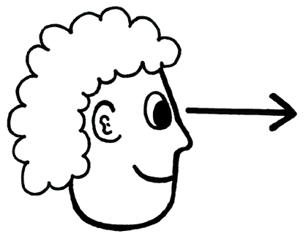
ما المعرفة ؟
المعرفة هي الصورة الذاتية التي يشكلها الإنسان حول مختلف الظواهر الخارجية أو الإنسانية
وهذا يعني أن صورة المعرفة وشكلها ذاتي يحققه الإنسان
بواسطة حواسه وعقله
أما مضمونها فموضوعي
يتعلق بالعالم بمختلف أحداثه وظواهره الطبيعية والإنسانية على حد سواء

Slide 6
ما هي مميزات المعرفة ؟
تتصف المعرفة بكونها تاريخية
وهذا يعني أننا ننتقل
من الجهل إلى المعرفة
ومن معرفة محدودة إلى معرفة دقيقة
وهو ما يفيد الإنسانية تغتني وتتقدم تاريخياً
المعرفة واقعاً قائماً
فمن خلال الحياة العملية المباشرة نعرف ونتعرف على الأشياء والكائنات الطبيعية المختلفة وعلى الإنسان نفسه
تتميز المعرفة بطابعها الاجتماعي ( على الرغم من طابعها الذاتي )
أي أن في الحياة الإجتماعية تتم المعرفة واكتشاف الأشياء والكائنات وفيه تتم عملية المعرفة
تتصف المعرفة بطابعها التطبيقي
أي عملية وتطبيقية استعملها الإنسان لتلبية مطالبة وحاجاته قبل أن تصبح مشكلة فلسفية

Slide 7
موضوعات نظرية المعرفة
على الرغم من اختلاف الفلاسفة المحدثين والمعاصرين في تحديد مضمون نظرية المعرفة ، إلا أننا نستطيع القول أن نظرية المعرفة تناقش ثلاثة عناصر رئيسية :
3) مسألة الحقيقة سواء تعلق الأمر بقدرة الإنسان على بلوغ الحقيقة أو حقيقة المعارف التي توصل إليها
2) مصادر ووسائل المعرفة التي يستخدمها الإنسان سواء تعلق الأمر بالحواس أو بالعقل أو بالمناهج العلمية المختلفة
1) دراسة علاقة الإنسان بالعالم

Slide 8
التقويم

Slide 9
بعد قراءة الفقرة السابقة ، أجيبي عما يلي :
( 1 ) الفيلسوف الذي استعمل مصطلح نظرية المعرفة في القرن ( 18 ) هو .........................
رينهولد
( 2 ) الفلاسفة الذين ناقشوا موضوع المعرفة في الفلسفة اليونانية هم ................ و ................
أرسطو
افلاطون
( 2 ) الفلاسفة الذين ناقشوا موضوع المعرفة في الفلسفة الاسلامية هم ............... و ...............
ابن رشد
ابن سينا

